Slide 1
MERISE

Slide 2
Définitions
MERISE (Méthode d’Etude et de Réalisation Informatique pour les Systèmes d’Entreprise ): méthode d’analyse permettant de concevoir une base de données
Base de données: espace de stockage d’informations organisées afin d’être facilement consultables, gérables et mises à jour, souvent en rapport avec un thème ou une activité
SQL (Structured Query Language): langage utilisé pour exploiter des bases de données

Slide 3
Sommaire
1 – MCD (Modèle Conceptuel de Données)
2 – MLD (Modèle Logique de Données)
3 – Création de la BD

Slide 4
Sommaire
1 – MCD (Modèle Conceptuel de Données)
2 – MLD (Modèle Logique de Données)
3 – Création de la BD

Slide 5
Principes de la modélisation
MCD (Modèle Conceptuel des Données): Représentation graphique qui permet de comprendre comment les différents éléments sont liés entre eux à l’aide de diagrammes
Connaitre les règles de gestion
Etablir le dictionnaire des données
Etablir les correspondances entre les données

Slide 6
Règles de gestion
Recueillir le besoin des futurs utilisateurs de l’application
Ces règles sont données (en principe), mais il arrive (trop souvent) que nous devions les établir nous-même, car les utilisateurs n’ont pas fourni les règles de manière assez précise
Exemple: Vous devez informatiser la gestion d’une bibliothèque. Vous avez les règles de gestion suivantes:
pour chaque livre, on doit connaître le titre, l'année de parution, un résumé et le type (roman, poésie, science-fiction...)
un livre peut être rédigé par aucun (dans le cas d'une œuvre anonyme), un ou plusieurs auteurs dont on connaît le nom, le prénom, la date de naissance et le pays d'origine
chaque exemplaire d'un livre est identifié par une référence composée de lettres et de chiffres et ne peut être paru que dans une et une seule édition
un inscrit est identifié par un numéro et on doit mémoriser son nom, prénom, adresse, téléphone et adresse-mail
un inscrit peut faire zéro, un ou plusieurs emprunts qui concernent chacun un et un seul exemplaire. Pour chaque emprunt, on connaît la date et le délai accordé (en nombre de jours).

Slide 7
Exercice
Vous êtes engagés par le responsable du « Stanley Hôtel » pour gérer ses réservations en ligne.
Ecrivez les règles de gestion du site de réservation

Slide 8
Proposition de solution
RG1: pour pouvoir réserver, le client doit s’enregistrer ou se connecter sur le site
RG2 : le client doit pouvoir réserver au moins une chambre
RG3 : le client peut réserver un ou plusieurs petit(s) déjeuner(s), en fonction du nombre de personnes
RG4 : le client peut réserver une ou plusieurs nuitées
RG5 : le client peut amener son animal de compagnie
RG6 : le client peut choisir la vue
RG7 : une chambre peut être réservée plusieurs fois, à des dates différentes
RG8 : une chambre peut avoir une douche ou une baignoire
RG9 : une chambre peut avoir des options en supplément: sèche-cheveux, mini bar
RG10 : les chambres peuvent avoir des capacités différentes
RG11 : l’hôtel peut contenir plusieurs chambres

Slide 9
Dictionnaire de données
Document qui regroupe toutes les données à conserver dans votre base (et qui figureront donc dans le MCD). Pour chaque donnée, il indique :
le code mnémonique : libellé désignant une donnée (par exemple «titre_livre» pour le titre d’un livre) ;
la désignation : mention décrivant ce à quoi la donnée correspond (par exemple «titre du livre») ;
le type de donnée :
Alphabétique (lettres de 'A’ à 'Z' et de 'a' à 'z’),
Numérique (nombres entiers ou réels))
Alphanumérique (caractères alphabétiques et numériques),
Date (format AAAA-MM-JJ),
Booléen (Vrai (=1) ou Faux(=0)),
la taille : nombre de caractères ou de chiffres. Dans le cas d'une date, on compte 10 caractères. Pour le booléen, pas besoin de préciser la taille
Parfois des remarques ou observations complémentaires (par exemple si une donnée est strictement supérieure à 0, dans le cas d’une quantité dans une commande).

Slide 10
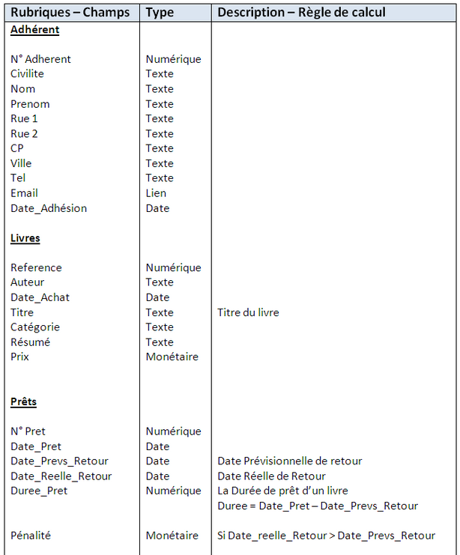
Exemple

Slide 11
Exercice
Le responsable du « Stanley Hôtel » a validé les règles de gestion du site de réservation. Ecrivez le dictionnaire de données
Pour rappel, les règles sont les suivantes:
RG1: pour pouvoir réserver, le client doit s’enregistrer ou se connecter sur le site
RG2 : le client doit pouvoir réserver au moins une chambre
RG3 : le client peut réserver un ou plusieurs petit(s) déjeuner(s), en fonction du nombre de personnes
RG4 : le client peut réserver une ou plusieurs nuitées
RG5 : le client peut amener son animal de compagnie
RG6 : le client peut choisir la vue
RG7 : une chambre peut être réservée plusieurs fois, à des dates différentes
RG8 : une chambre peut avoir une douche ou une baignoire
RG9 : une chambre peut avoir des options en supplément: sèche-cheveux, mini bar
RG10 : les chambres peuvent avoir des capacités différentes
RG11 : l’hôtel peut contenir plusieurs chambres

Slide 12
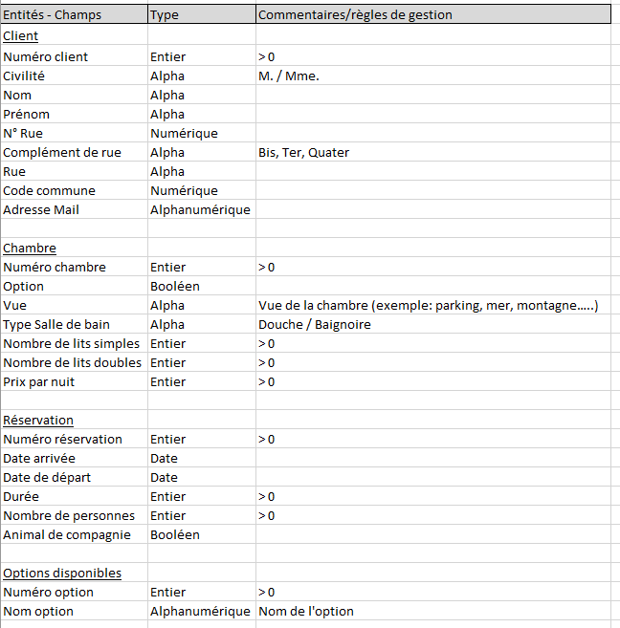
Une solution

Slide 13
Dépendances entre les données
Définition: On dit que, entre deux ensembles A et B, il existe une dépendance fonctionnelle si à un élément (a) de A ne correspond qu'un élément (b) de B.
Exemple:
Dépendance au sein d’une même entité : N° d’adhérent correspond la civilité, le nom, le prénom, l’adresse, le téléphone, le mail et la date d’adhésion
Dépendance entre 2 entités: un prêt correspond à un seul adhérent

Slide 14
Exercice
Trouvez les dépendances fonctionnelles du « Stanley Hôtel »

Slide 15
Solution
Rappel: On dit que, entre deux ensembles A et B, il existe une dépendance fonctionnelle si à un élément (a) de A ne correspond qu'un élément (b) de B.
Dépendance fonctionnelle au sein des entités:
Client: pour un numéro de client donné correspond la civilité, nom, prénom, adresse, mail
Chambre : pour un numéro de chambre donné correspond des options, la vue, le type de salle de bain, le nombre de lits simples et double et le prix
Réservation: pour un numéro de réservation donné correspond la date de départ et d’arrivée, le nombre de jour et de personnes, et la présence d’un animal de compagnie
Option: pour un numéro d’option donné correspond un libellé d’option
Dépendance fonctionnelle entre entité:
A une Réservation ne correspond qu’un seul client

Slide 16
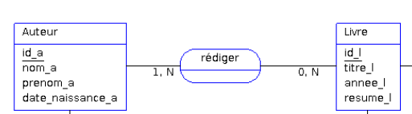
MCD (Modèle Conceptuel des Données)
Représentation graphique qui permet de comprendre comment les différents éléments sont liés entre eux à l’aide de diagrammes
Les entités: 1 rectangle = 1 objet (table de la BD) ;
Les propriétés: liste des données de l’entité ;
Les relations: expliquent et précisent comment les entités sont reliées entre elles (les ovales avec leurs « pattes » qui se rattachent aux entités) ;
Les cardinalités: les petits chiffres au dessous des « pattes ».

Slide 17
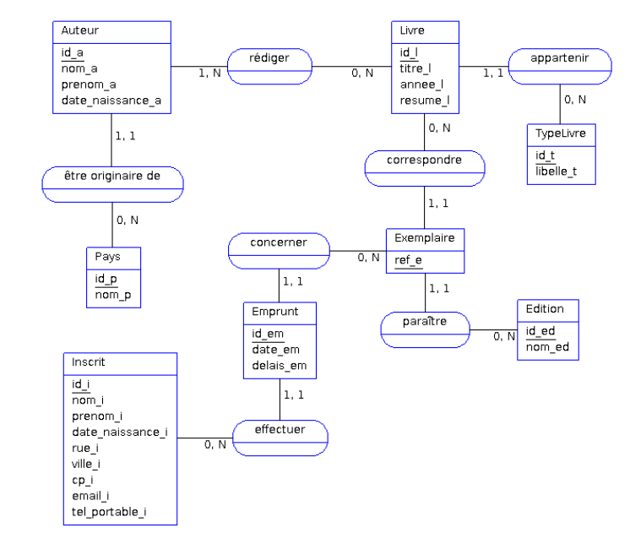
Exemple
Notes:
Un emprunt ne concerne qu’un seul exemplaire de livres. L’exemplaire peut être emprunté plusieurs fois

Slide 18
Exercice
Ecrire le MCD du « Stanley Hôtel »

Slide 19
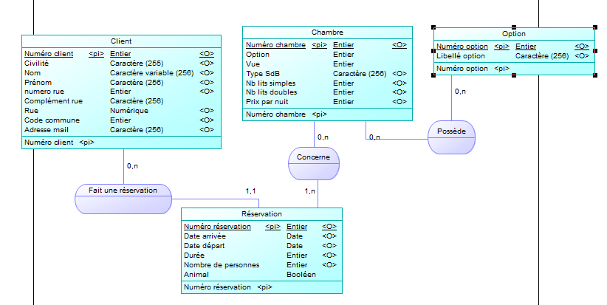
Solution

Slide 20
Sommaire
1 – MCD (Modèle Conceptuel de Données)
2 – MLD (Modèle Logique de Données)
3 – Création de la BD

Slide 21
Définitions
MLD (Modèle Logique de Données) : composé uniquement de relations.
Clé primaire: identifiant qui permet d'identifier de manière unique un enregistrement dans une table
Clé étrangère: contrainte qui garantit l'intégrité référentielle entre deux tables (pour faire simple, c’est la clé primaire issue d’une autre table)

Slide 22
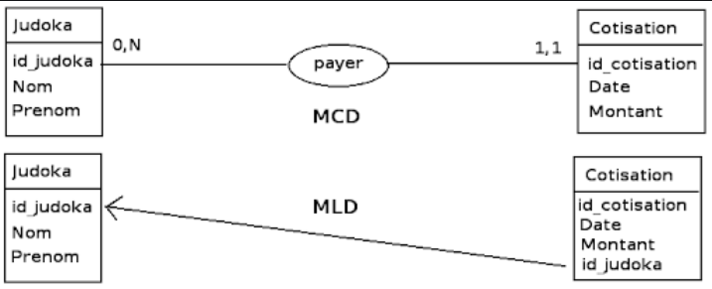
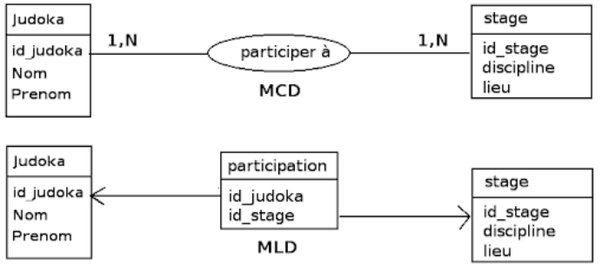
MLD (Modèle Logique de Données)
Créé avec les relations issues des entités du MCD, et certaines associations
Règles de transformation:
En règle générale, toute entité du MCD devient une table dont la clef est l'identifiant de cette entité.
Transformation d’une association
ayant des cardinalités 1,1: ajout d’une clé étrangère dans la relation qui correspond à l'entité se situant du côté de cette cardinalité 1,1. Cette clé étrangère sera la clé de la relation correspondant à la seconde entité reliée par l'association
Sinon l’association devient une relation dont la clef est constituée des identifiants des entités reliées par cette association. Ces identifiants seront donc également des clefs étrangères respectives.
Notes:
Si 1,1 des 2 côtés, alors en principe on peut fusionner les 2 entités

Slide 23
Exemple

Slide 24
Exercice
Transformer le MCD en MLD

Slide 25
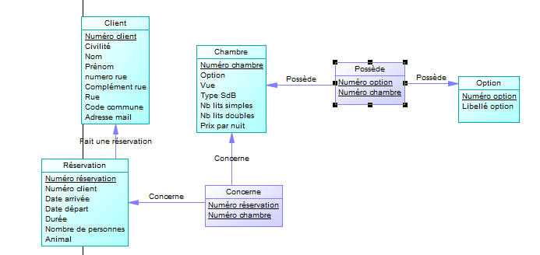
Correction

Slide 26
Sommaire
1 – MCD (Modèle Conceptuel de Données)
2 – MLD (Modèle Logique de Données)
3 – Création de la BD

Slide 27
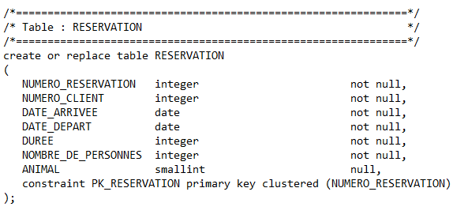
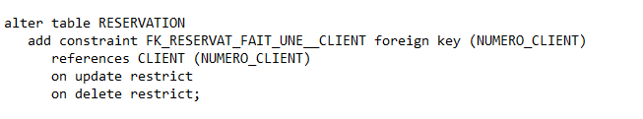
Création de la base de données
Toutes les relations du MLD sont créées en utilisant SQL
Exemple
Notes:
Alter table: modifier la table
On update on delete empêche la modification de l’id et la suppression de l’id dans la table client
Clustered pour améliorer les performances

